Slide 1
近代物理学选讲
应用物理系
张 辉

Slide 2
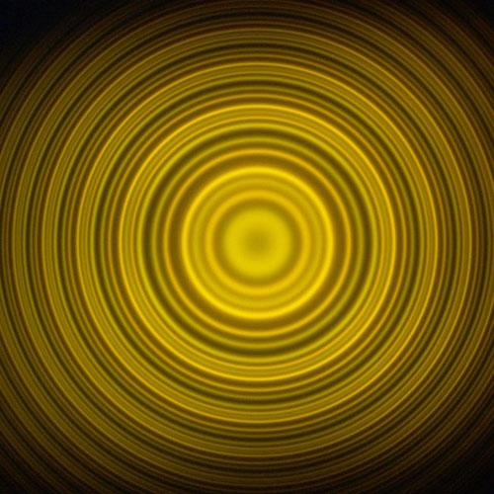
第十一讲 磁场中的原子

Slide 3
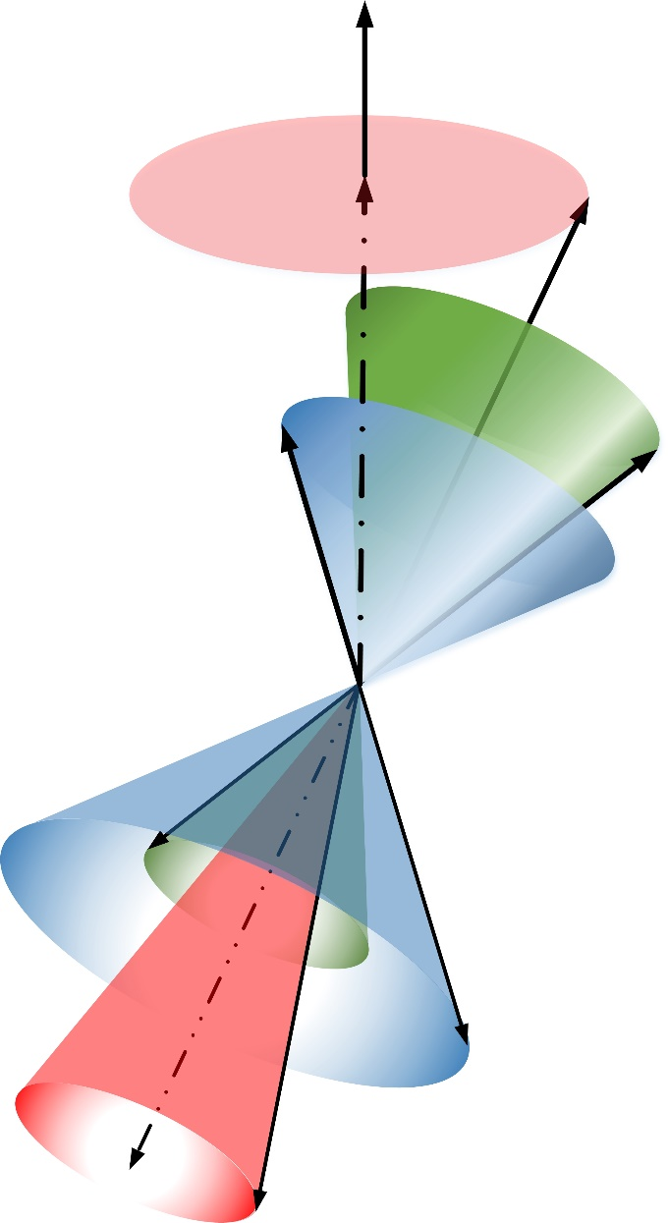
第十一讲 磁场中的原子
11.1 原子的磁矩
单电子原子的磁矩
轨道磁矩：
自旋磁矩：
引入朗德因子

Slide 4
第十一讲 磁场中的原子
11.1 原子的磁矩
单电子原子的磁矩
使用 作为单电子原子的总磁矩
根据余弦定理

Slide 5
第十一讲 磁场中的原子
11.1 原子的磁矩
单电子原子的磁矩

Slide 6
第十一讲 磁场中的原子
11.1 原子的磁矩
单电子原子的磁矩

Slide 7
第十一讲 磁场中的原子
11.1 原子的磁矩
多电子原子的磁矩
LS耦合
jj耦合
例：求下列原子态的g因子（1）¹P₁（2）²P_{3/2}（3）⁴D_{1/2}
11.2 原子在外磁场中的附加能量
处在均匀磁场中的原子，原子磁矩与外磁场的相互作用能为
原子在磁场作用下，能级分裂为2J+1条（一般情况下）
例：弱磁场下，下列原子态能级分裂情况（1）¹P₁（2）²P_{3/2}（3）⁴D_{1/2}

Slide 8
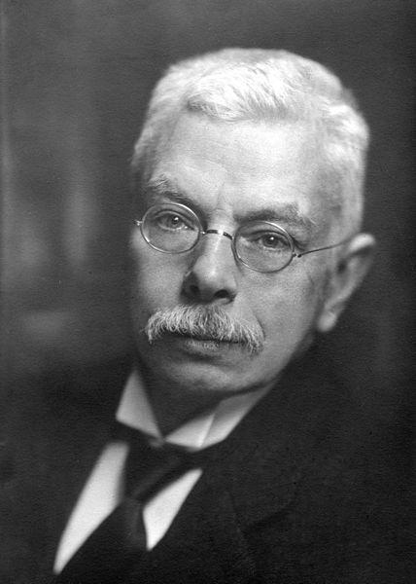
第十一讲 磁场中的原子
11.3 原子光谱的塞曼效应
把原子放入磁场中，其光谱线发生分裂，原来的一条谱线分裂成几条的现象，被称为塞曼（Zeeman)效应。这是1896年由荷兰物理学家Zeeman在实验中观察到的。光谱的分裂根源于其能级的分裂。根据谱线分裂情况的不同，塞曼效应分为正常塞曼效应与反常塞曼效应。一般情况下，谱线分裂成很多成分，称为反常塞曼效应，也叫复杂塞曼效应。特殊情况下，谱线分裂成三种成分，称为正常塞曼效应，也叫简单塞曼效应。塞曼效应反映了原子所处状态，从塞曼效应的实验结果可以推断有关能级的分裂情况，是研究原子结构的重要途径之一。

Slide 9
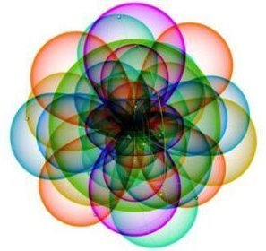


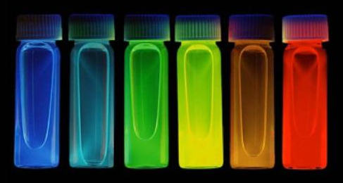
第十一讲 磁场中的原子
11.3 原子光谱的塞曼效应
正常塞曼效应
外磁场下，Cd（镉原子）从激发态5s5d¹D₂向5s5p¹P₁跃迁
5s5d¹D₂
S=0，L=2，J=2，g_{J}=1，M_{J}=0，±1，±2，∆E₁=M_{J1}g_{J1}Bμ_{B}
5s5p¹P₁
S=0，L=1，J=1，g_{J}=1，M_{J}=0，±1， ∆E₂=M_{J2}g_{J2}Bμ_{B}
E₁=E₀₁+∆E₁=E₀₁+M_{J1}g_{J1}Bμ_{B} E₂=E₀₂+∆E₂=E₀₂+M_{J2}g_{J2}Bμ_{B}
δE=E₁−E₂=E₀₁−E₀₂+∆E₁−∆E₂=hν+(M_{J1}g_{J1}−M_{J2}g_{J2}) Bμ_{B}
=hν+(M_{J1}−M_{J2}) Bμ_{B}

Slide 10
第十一讲 磁场中的原子
11.3 原子光谱的塞曼效应
正常塞曼效应
相邻谱线频率差∆ν= Bμ_{B}/h
洛伦兹频率单位
M_{J1}：2 1 0 −1 −2
M_{J2}： 1 0 −1
∆M_{J} −1 0 +1

Slide 11
第十一讲 磁场中的原子
11.3 原子光谱的塞曼效应
反常塞曼效应
外磁场下，Na（钠原子）从激发态²P_{1/2}和 ²P_{3/2}向²S_{1/2}跃迁的能级及光谱劈裂
²S_{1/2}
S₀=1/2，L₀=0，J₀=1/2，g_{J0}=2， M_{J0}=±1/2， ∆E₀=M_{J0}g_{J0}Bμ_{B}=±Bμ_{B}
²P_{1/2}
S₁=1/2，L₁=1，J₁=1/2，g_{J1}=2/3，M_{J1}=±1/2， ∆E₁=M_{J1}g_{J1}Bμ_{B}=±Bμ_{B}/3
²P_{3/2}
S₂=1/2，L₂=1，J₂=3/2，g_{J2}=4/3，M_{J2}=±1/2，±3/2，∆E₂=M_{J2}g_{J2}Bμ_{B}=±2Bμ_{B}/3，±2Bμ_{B}
+3/2
+1/2
−1/2
−3/2
+1/2
−1/2
+2
+2/3
−2/3
−2
+1/3
−1/3
²P_{1/2}
²S_{1/2}
²P_{3/2}
²S_{1/2}
²P_{3/2}
M_{J1}g_{J1}： 1 −1
M_{J2}g_{J2}： 2 2/3 −2/3 −2
M_{J1}：1/2 -1/2
M_{J2}：3/2 1/2 −1/2 −3/2
²P_{1/2}
M_{J0}：1/2 −1/2
M_{J0}： 1/2 −1/2
M_{J0}g_{J0}：1/3 −1/3
M_{J0}g_{J0}： 1/3 −1/3
M_{J}
g_{J}M_{J}
²S_{1/2}
+1/2
-1/2
+1
−1
∆ν= [±2/3，±4/3]Bμ_{B}/h
∆ν= [±1/3，±3/3，±5/3]Bμ_{B}/h

Slide 12
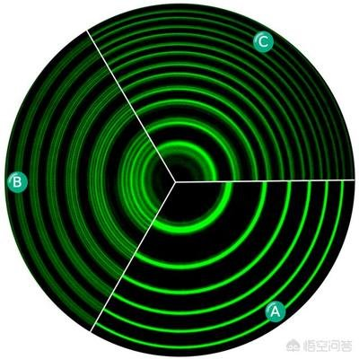
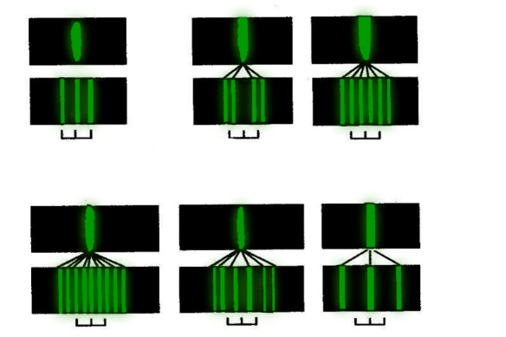
第十一讲 磁场中的原子
11.3 原子光谱的塞曼效应
无磁场
有磁场
期待的分裂
无磁场
有磁场
用汞蒸汽灯发出的546nm绿光显示出反常塞曼效应。A，无磁场；B，有磁场，谱线横向分裂；C，有磁场，谱线纵向分裂。

Slide 13
第十一讲 磁场中的原子
11.4 帕邢-巴克效应
在强磁场下，电子的轨道磁矩、自旋磁矩与外磁场的耦合要比两者之间的耦合强得多，这是可以认为外磁场破坏了自旋-轨道耦合，这种原子光谱在强外磁场中的分裂现象称为帕邢-巴克效应。
∆E=M_{L}g_{L}Bμ_{B}+M_{S}g_{S}Bμ_{B}
轨道磁矩和自旋磁矩与外磁场的相互作用能为
强磁场下，Na（钠原子）从激发态²P向²S跃迁的能级及光谱劈裂
S₀=1/2，M_{s0}=±1/2，g_{S0}=2，
L₀=0，M_{L0}=0， g_{L0}=1，
∆E₀ =(M_{L0}+2M_{S0})Bμ_{B}=±Bμ_{B}
²S
S₁=1/2，M_{s1}=±1/2，g_{S0}=2，
L₁=1，M_{L1}=0,±1， g_{L1}=1， ∆E₁=(M_{L1}+2M_{S1})Bμ_{B}=(0,±1,±2)Bμ_{B}
²P
跃迁选择定则：∆M_{L} = 0,±1；∆M_{S} = 0
δE= ∆E₁− ∆E₀ =(∆ M_{L}+ ∆M_{S})Bμ_{B}=(0,±1)Bμ_{B}

Slide 14
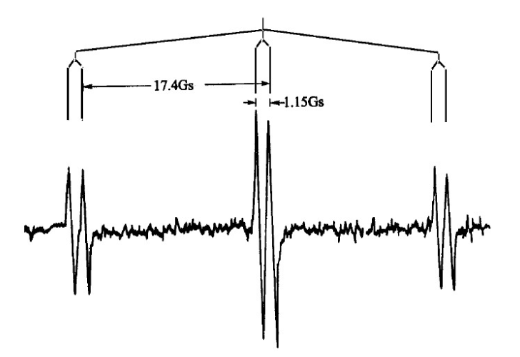
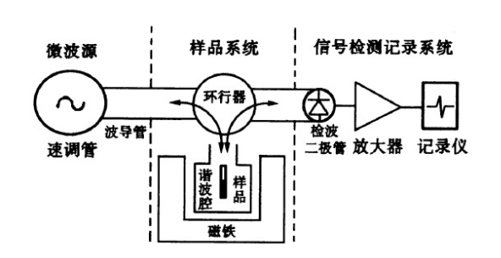
第十一讲 磁场中的原子
11.5 磁共振技术
当考虑超精细结构（核磁矩），自旋磁矩将与核磁矩进一步耦合，形成更多能级劈裂
电子顺磁共振（EPR）
²P_{1/2}
+1/2
−1/2
+1/3
−1/3
M_{J}
g_{J}M_{J}
+1/2
−1/2
+1
−1
²S_{1/2}
EPR
·CH₂OH自由基的EPR谱
CH₂的两个等价质子使未配对电子裂分为三条谱线（相对强度为1：2：1，裂距为17.4Gs）；OH中的一个质子又使每一条谱线裂分为两条谱线（相对强度为1：1，裂距为1.15Gs）

Slide 15
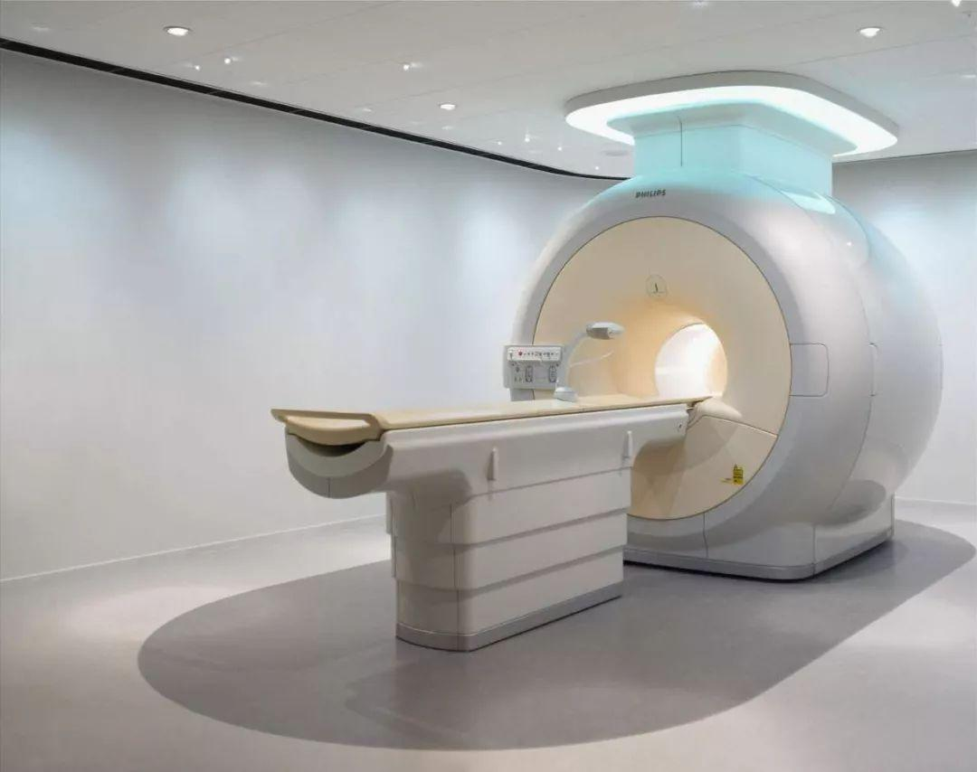
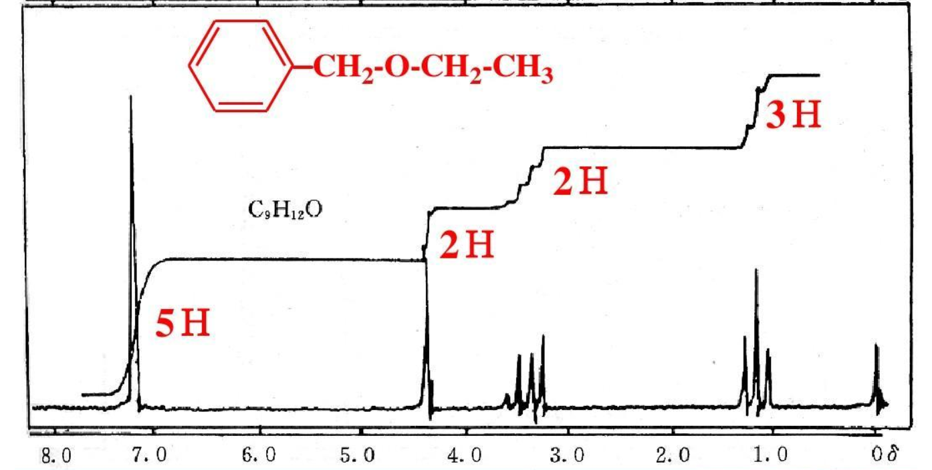
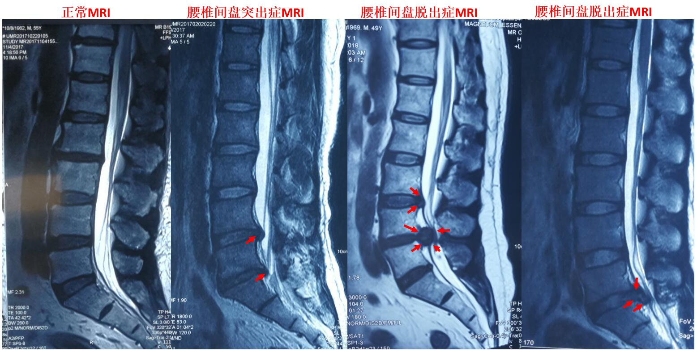
第十一讲 磁场中的原子
11.5 磁共振技术
核磁共振（NMR）与磁共振成像（MRI）
(CH₃)₄Si
峰的组数：分子中不同化学环境质子的组数
峰的强度：各基团的质子数之比
峰的位移：每组质子所处的不同化学结构环境，说明分子中的基团情况
峰的裂分数：相邻碳原子上的质子数

Slide 16
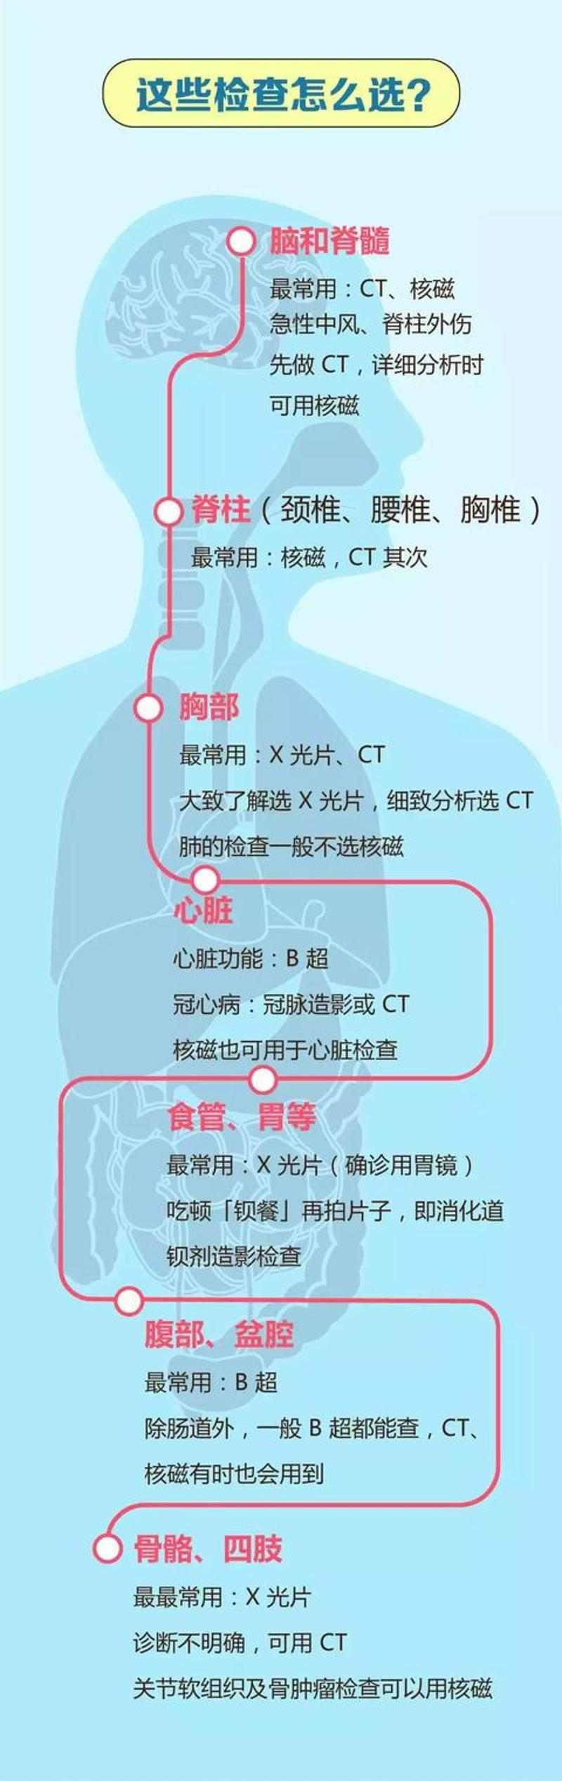
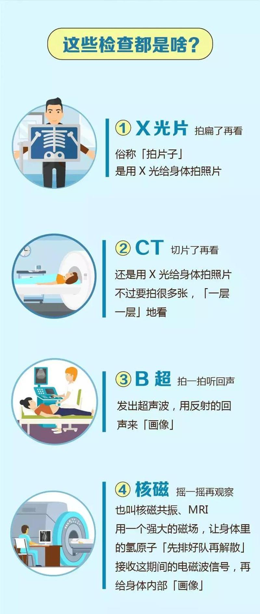
X片、CT、B超、MRI
图片来源：丁香医生设计团队

